Slide 1
La ciudad romana

Slide 2
Planificación similar a campamentos
Cuadrículas
Arterias principales:
  Dos calles (vias)
    Cardo: norte a sur
    Decumanu: este a oeste

Slide 3
En el centro, en el cruce:
  Foro: núcleo de la vida pública y política
    Edificios públicos más importantes
Todo el recinto rodeado por una alta muralla
  Puerta en cada uno de los extremos
Cada barrio se trazaban calles más pequeñas
  Paralelas a una de las dos grandes
  Forman pequeños recintos cuadrados

Slide 4
Edificios públicos
Termas.
Construcciones destinadas al ocio.
  Teatro
  Circo
  Anfiteatro
Recibían agua corriente: acueductos
Sistema de alcantarillado

Slide 5
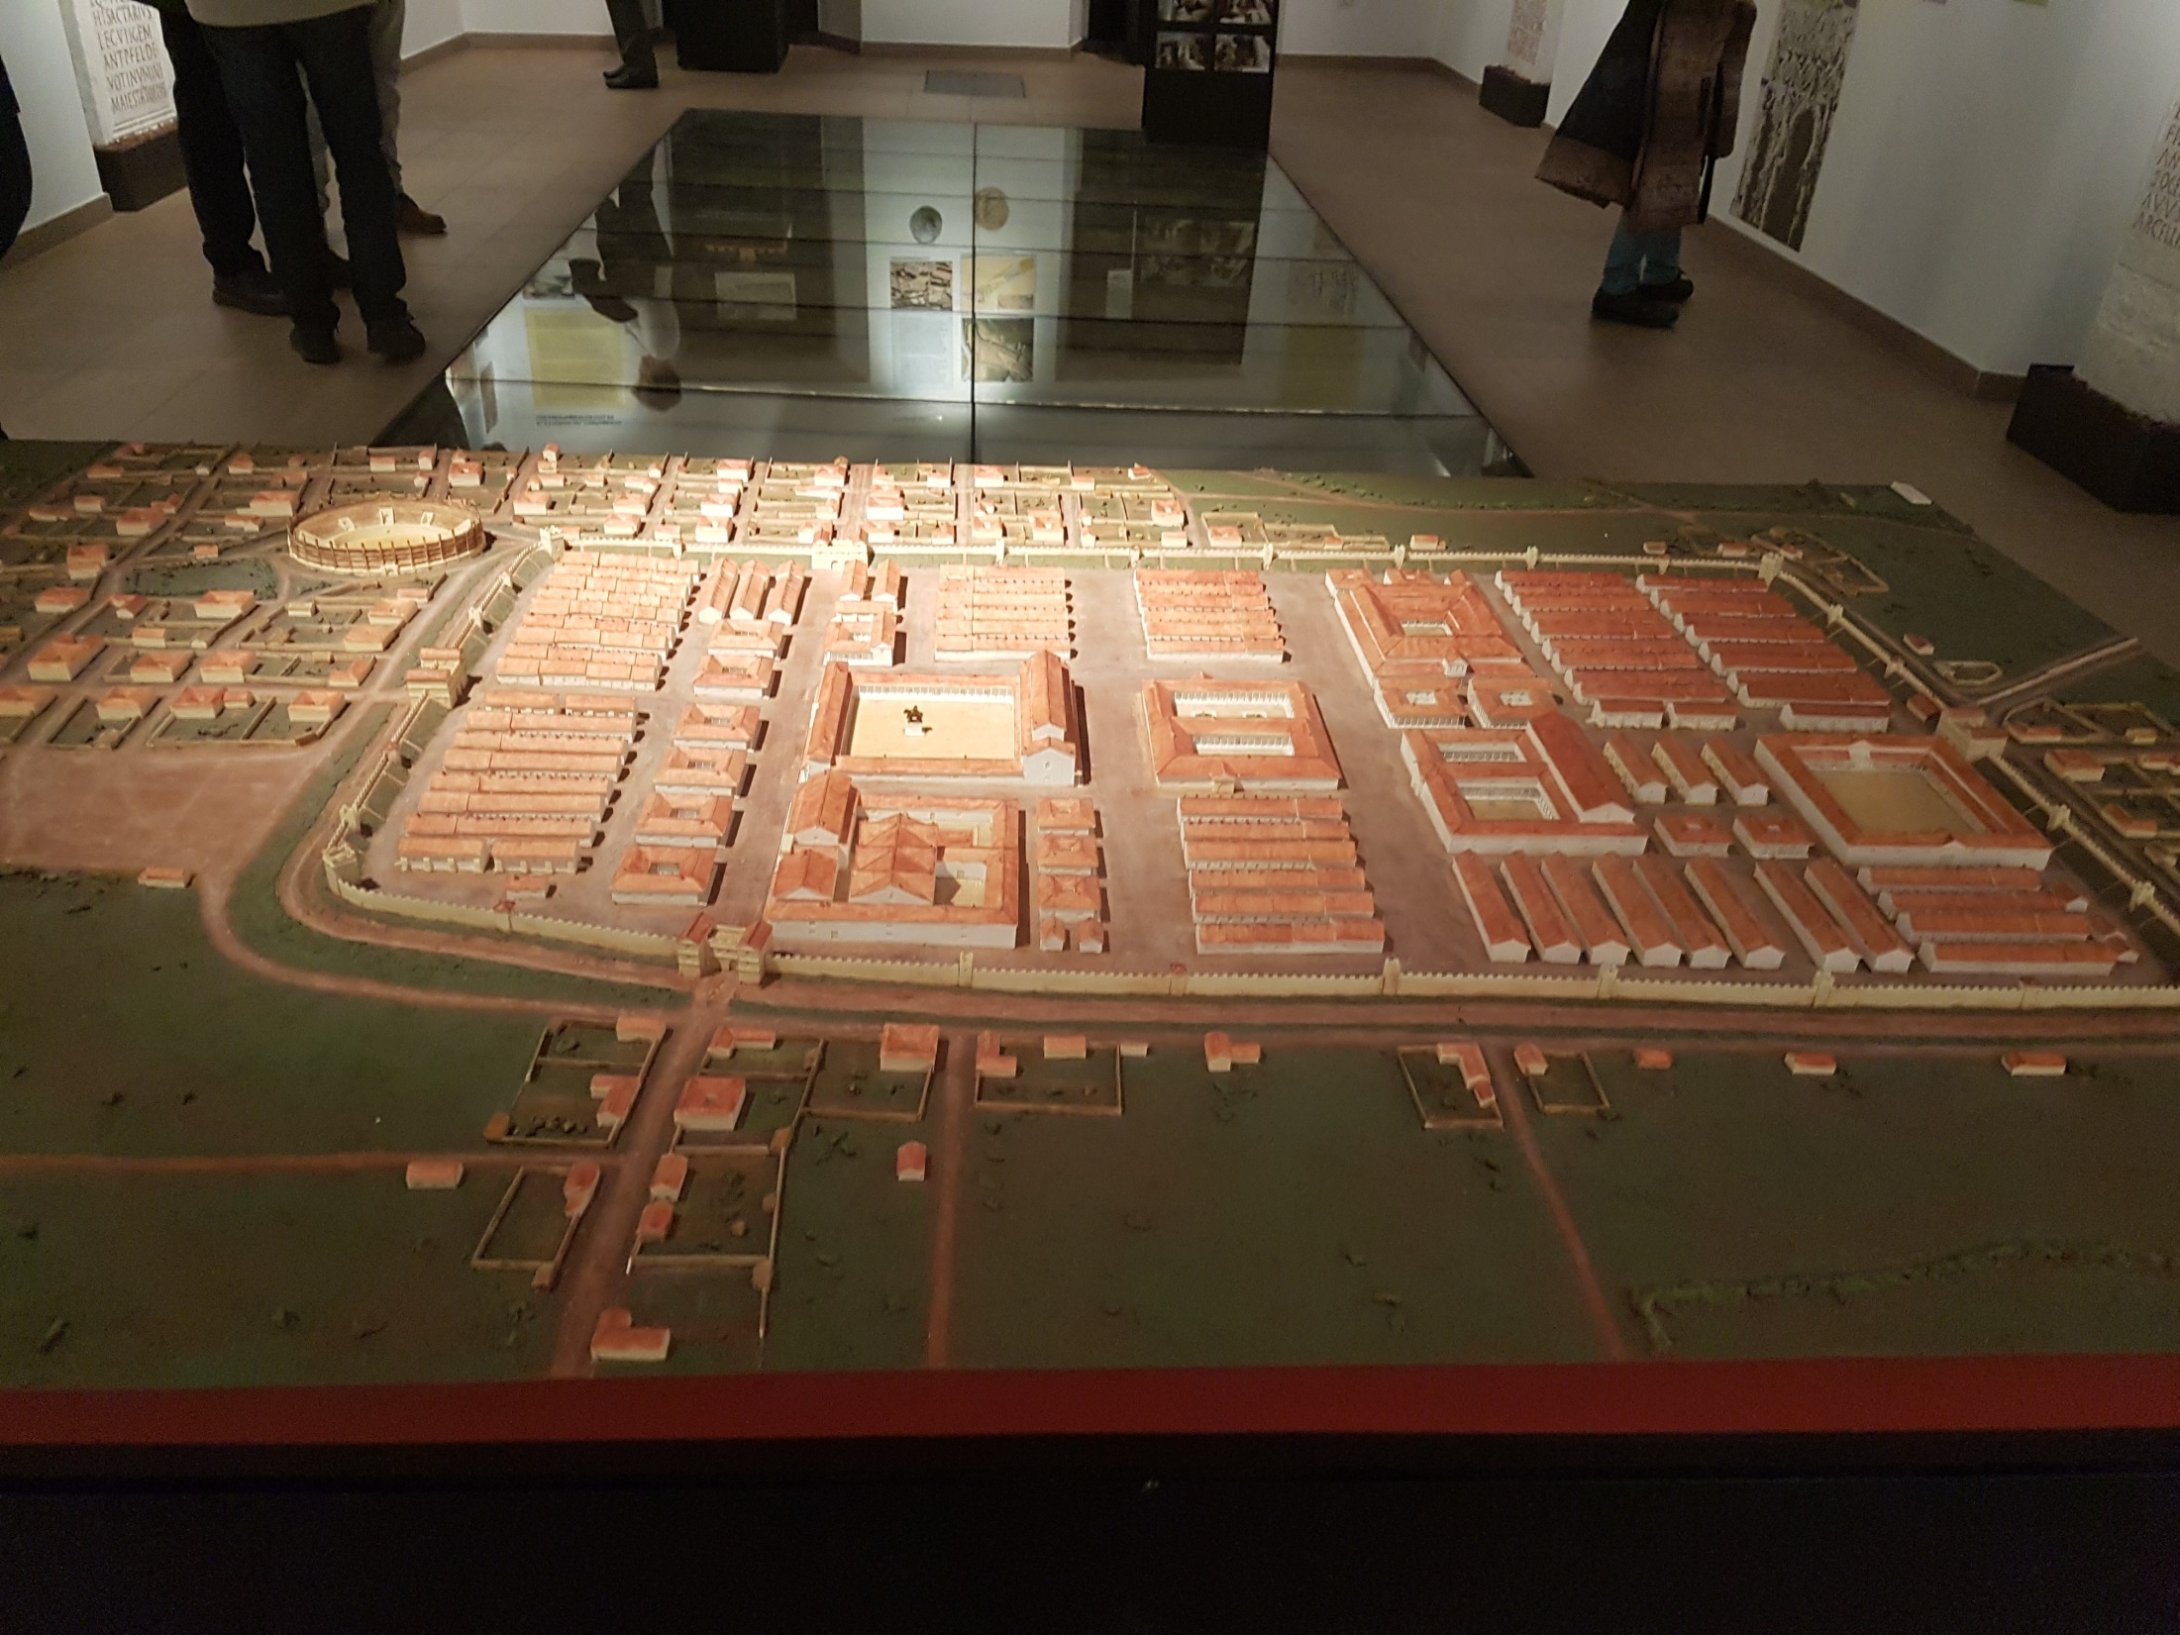

Slide 6
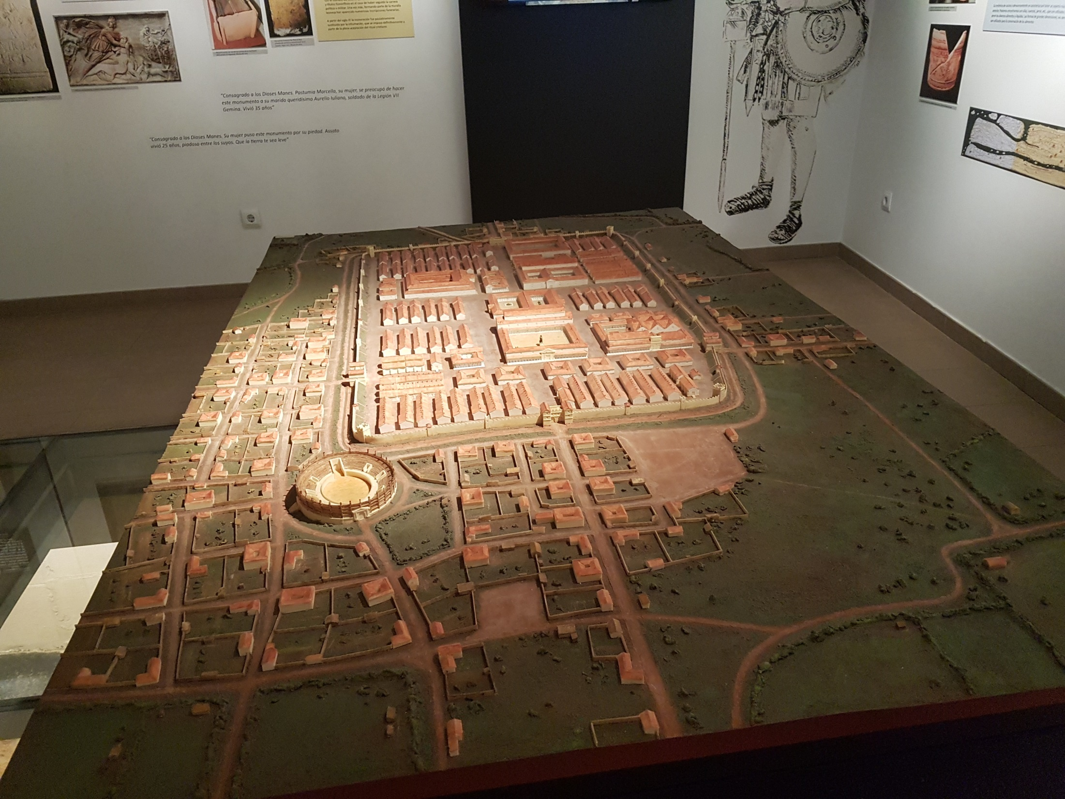

Slide 7
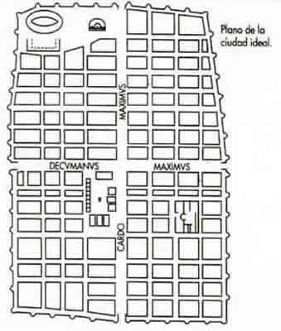

Slide 8
